Slide 1
Week5
黄文博 231180030

Slide 2
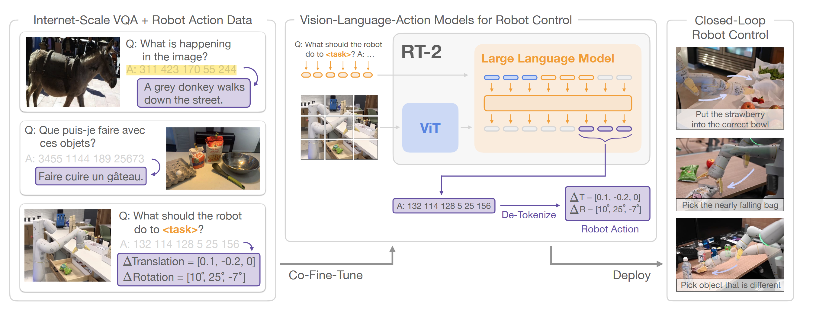
Rt-2: Vision-language-action models transfer web knowledge to robotic control（CoRL 2023 Poster(not oral)）
团队：Google DeepMind cite：1549 Time:2023-12-18
1.background:本篇论文为VLA开山之作
1.自由度6_DoF+夹子一个自由度+一位flag标志动作
2.如何表征低层次动作？使用离散化的数字来表征每个自由度，使用0~256（够用了）（对比：丰田人形机器人也是能行走的，技术路线不同）
3.VLM与CLIP模型的区别：{vision, text} → {text}相当于让LLM使用ViT直接读懂图片，而不是使用Embedding打入到一个相同的空间中对齐
4.动作如何和语言对齐？直接使用离散化的token作为代表，相当于词表中数字代表的具体含义变了/直接把低频的一些词覆盖了(动作是Robot的语言)
2.method：输入：图像 + 自然语言任务描述（如“Q: What should the robot do to <task>?”）
输出：动作token序列（如“1 128 91 241 5 101 127”），表示离散化的机器人动作。训练策略：
采用“co-fine-tuning”：同时使用互联网视觉语言数据和机器人轨迹数据进行联合微调。相比单独微调机器人数据，该策略能保留VLM的语义知识，提升泛化能力。实时推理：模型部署在TPU云服务上，通过网络接口实现机器人实时控制。55B模型推理频率为1-3Hz，5B模型可达5Hz。
3.experiment：https://roboticstransformer2.github.io/#demo
data:前人采集的厨房中Robot数据集+LLM数据集
4.future work以及总结：总结：模型端到端直接预测动作，但是只能学会Robot数据集中 的动作，新的是可以在不同场景中，语义下对动作的使用
future:1.端侧部署！！！55B的模型很难端侧实时推理
2.dream与动作迁移，因为采集具体的物理世界数据是低效且高成本的，AIGC来造数据就会很有意思（应该视频生成）
3.chain-of-thought:e.g.Plan: pick rxbar chocolate. Action: 1 128 124 136 121 158 111 255.Plan实际上是中间过程，有一个跨模态的转换，牛逼的，那不经要思考，think step by step还拥有magic吗?

Slide 3
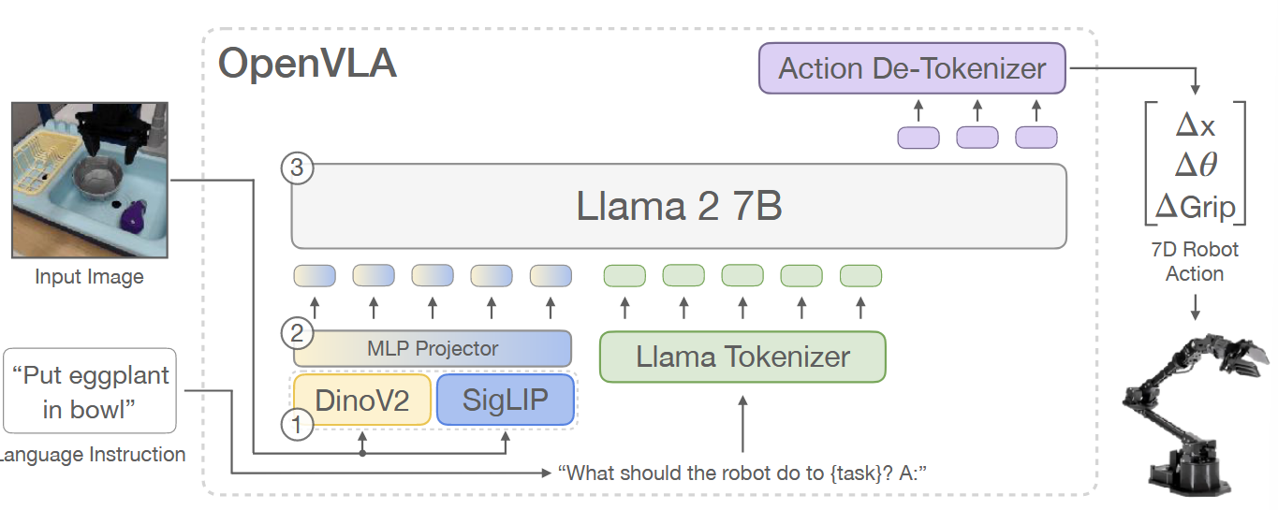
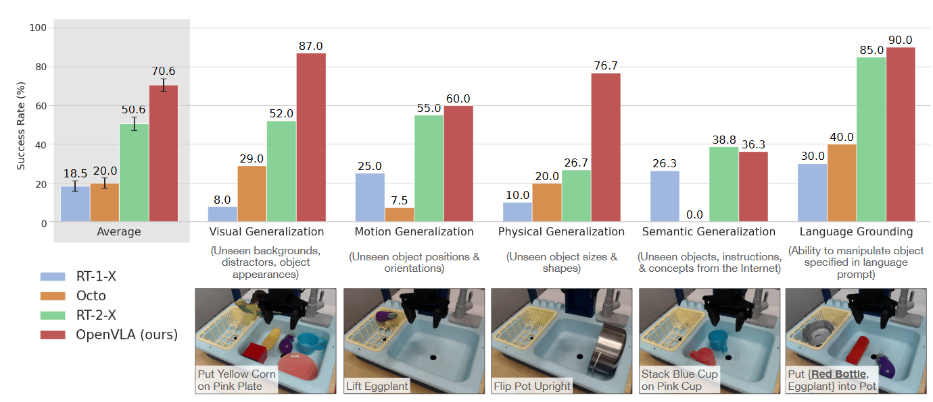
OpenVLA: An open-source vision-language-action model(CoRL 2024)
团队：一堆 cite：659 Time:2024-4-13
1.background:Rt-2模型参数量太大了，减小模型，并提升性能与泛化性
2.method：1.训练dataset:openX共970k,RT-2只是用了一个子集350k；同时使用了更为严谨的数据清洗步骤；训练比较多的轮数epoch=27，只使用了Robot的数据，没有使用语料进行co-finetuning
2.减小模型参数量从55B到7B,效果还有提升。PaLM-X 55B +ViT22B,换成DinoV2（空间结构提取）+SigLIP(语义对齐)共0.6B+7BLlama
3.ViT与DinoV2（空间结构提取）+SigLIP(语义对齐)技术路线的不同
3.experiment：与Diffusion policy进行对比Diffusion policy在单个任务上性能更优，RT-2在语义迁移上更优，openVLA在多任务杂糅上更为优秀
4.future work以及总结：1.typically achieving <90% success rate，提升准确性
2.量化量化！无法端侧，仍是流式输出过去的，也就没有办法高频处理（似乎分层设计也很合理，为什么一定要端到端？）
3.多模态潜在输入，使用多种感知信息

Slide 4
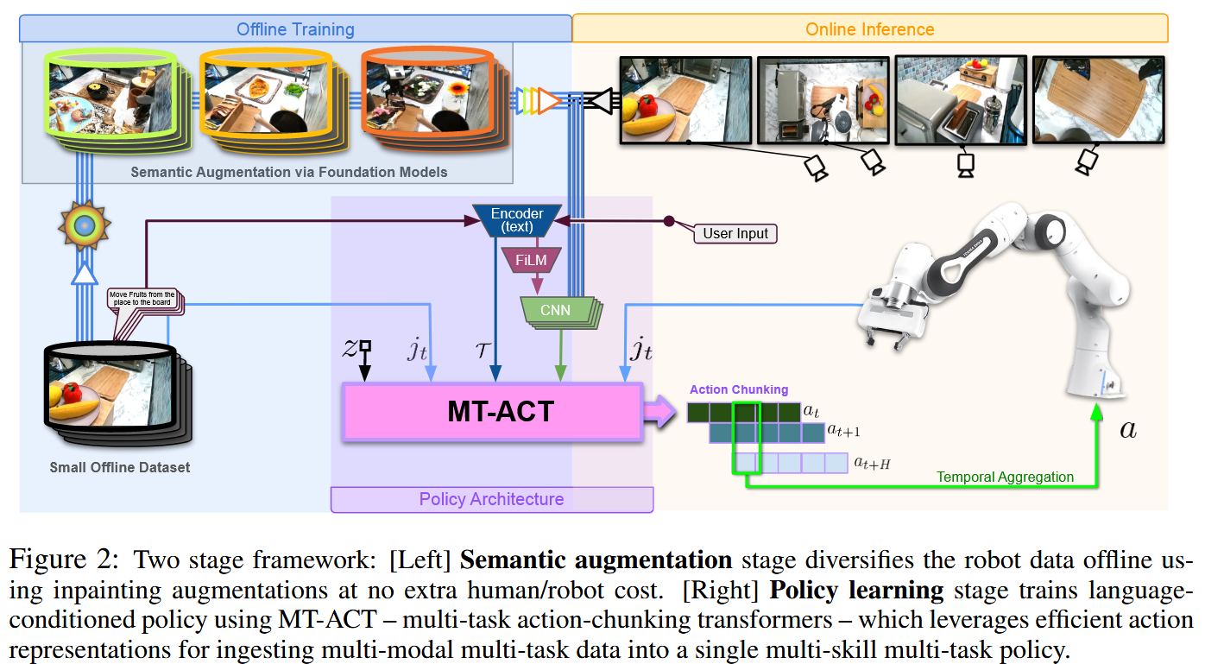
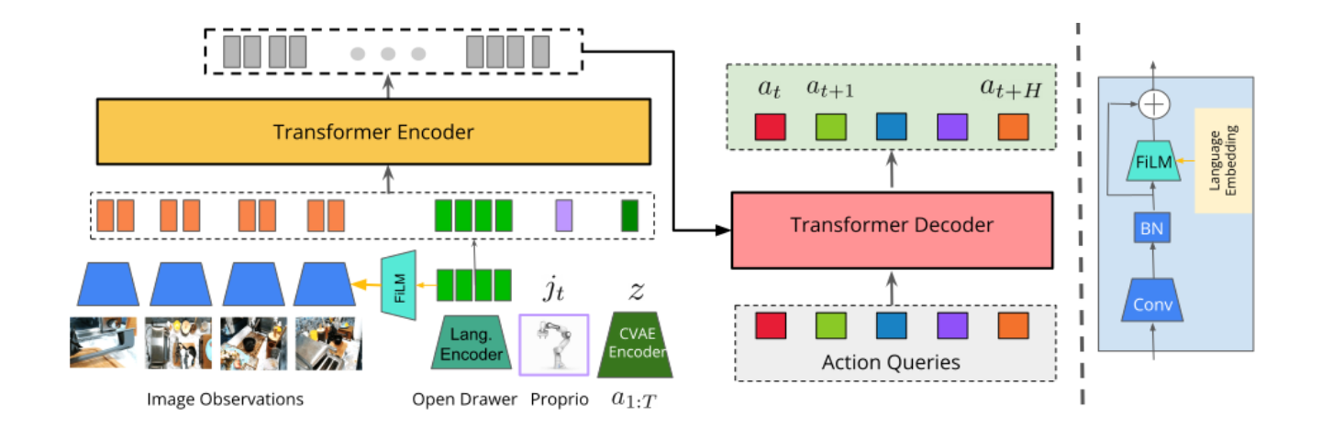
Roboagent: Generalization and efficiency in robot manipulation via semantic augmentations and action chunking（CoRL 2023 Workshop）
团队：1 Carnegie Mellon University, 2 FAIR-MetaAI cite：153 Time:2023-9-5
1.background:数据太少
2.method：1.语义增强（图片impaint迁移物体以及背景）背景增强：通过图像修复（inpainting）技术改变场景背景（如桌面纹理、光照条件）。
对象增强：替换交互对象（如将水果替换为其他物品）。2.多采集数据，发布了一个数据集
3.experiment：训练与评估数据集:RoboSet(MT-ACT) : 包含7500条人类遥操作轨迹，涵盖12种技能、38个任务，场景多样性高（如厨房环境）。数据增强后生成多样化的语义场景。基线模型:RT1，CACTI，BeT，VIL
4.思考与future work:1.数据增强，这里还只是图片，背景的增强，但是并没有生成Robot Behavior的数据，相当于机器人能学习到的技能和动作是没有增多的，换成使用video genarator感觉靠谱些
2.模型架构的选择更为重要，VLA的模型架构显然已经成为主流
3.还是要跑一跑实验才知道模型架构与sota是不是那么回事

Slide 5
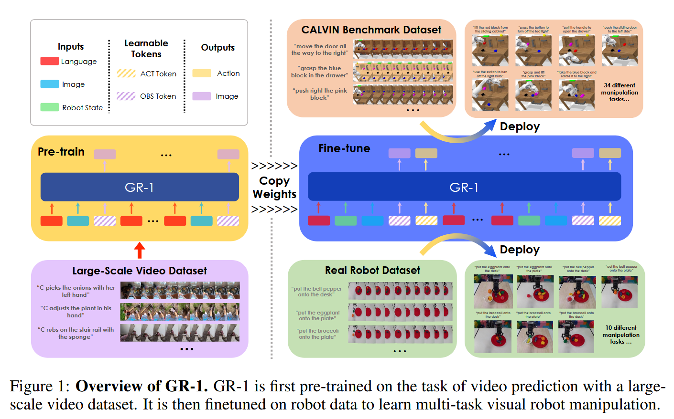
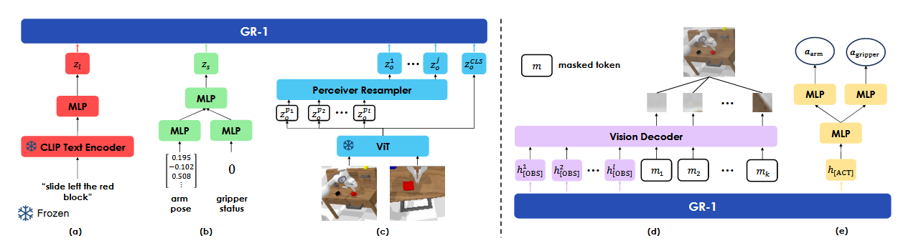
Unleashing large-scale video generative pre-training for visual robot manipulation
（ICLR 2024 poster）(GR-1)
团队：ByteDance Research cite：129 Time:20 Dec 2023
1.background:视频生成任务与机器人操作学习密切相关，因为机器人轨迹本质上是视频序列。
2.method：使用因果Transformer架构，ACT和OBS是可训练的用于预测下一帧的向量，具体的设计写的不是很清楚，先使用人类操作任务的视频进行预训练，之后使用Robot Dataset进行微调训练，右下图是具体对齐方式（主要是decoder和encoder）
3.experiment：sim+real,sota,CALVIN benchmark
将成功率从 88.9% 提高到 94.9%。在零样本看不见的场景泛化设置下，GR-1 将成功率从 53.3% 提高到 85.4%。
4.future work以及总结：1.多模态大模型的混合，于是基座模型可以是VLM，也可以是Video generator,不同的技术路线带来不一样的效果，希望有一天能研究出统一的范式架构进行大一统。
2.路线之争:端到端大模型VLA直接预测具体动作/大模型高层，传统算法底层控制动作（类似PID之类）

Slide 6
Gr-2: A generative video-language-action model with web-scale knowledge for robot manipulation（闭源）
团队：ByteDance Research cite：96 Time:2024-10-8
改进点:
• GR-2 在 3800 万个文本-视频数据(相当于超过 500 亿个 token)上进行了预训练,能够完成超过 100 项操作任务,并执行超过 100 个物体的抓取任务。它显著扩大了预训练数据和任务数量。
• 对于真实机器人部署,我们引入了一种全身控制(WBC)算法,该算法结合了轨迹优化和实时运动跟踪。(改成混合大小脑的技术路线了)
cogact
pi0
pi0.5
拟人
figure Tesla NV
宇树，zq,

